Slide 1



La Estrategia de Desarrollo Provincial de La Habana y el Marco Blueprint ( ALMA) de Naciones Unidas para Territorializar la Agenda 2030:
Un Marco para una Cooperación Interterritorial Integral La Habana - Euskadi

Slide 2
  EUSKADI 2030: EL PAPEL DE EUSKADI EN EL MUNDO
  AGENDA 2030: Marco Global Local para una Transición social, económica , medioambiental y cultural hacia el desarrollo humano sostenible, basada en las alianzas multiactor, la gobernanza colaborativa y coherencia multinivel :
Una transformación Sistémica (social, económica, medioambiental y cultural) de Euskadi
Contribución de Euskadi a Europa y al mundo:
  POSICIONARSE COMO UN PAÍS QUE CONTRIBUYE Y LIDERA UN MUNDO BASADO EN EL DESARROLLO HUMANO SOSTENIBLE en y desde los territorios.
  Defiende el marco multilateral y europeo, SUS VALORES y contribuye a un proceso de transformación LOCAL GLOBAL de LOCALIZACIÓN DE LOS ODS
Lo hace a través de :
  COOPERACIÓN Y SOLIDARIDAD
  DIPLOMACIA Empresarial, Científica y Cultural
  COHERENCIA DE POLÍTICAS y perspectiva de género

Slide 3
UN BLUEPRINT (ALMA 2030): Un Marco de teoría del cambio para una transformación sistémica del territorio a través de Alianzas Multiactor y Multinivel .
4+1. Construcción de la narrativa Euskadi 2030
CONTRIBUIR A LA TRANSICIÓN A UN MUNDO BASADO EN EL DESARROLLO SOSTENIBLE Y LOS DERECHOS HUMANOS en y desde los territorios.
Lo hace a través de:
  DIPLOMACIA Empresarial, Científica y Cultural
  COOPERACIÓN Y SOLIDARIDAD
  COHERENCIA DE POLÍTICAS y Enfoque de género
1. Ciudadanía activa, consciente y protagonista
4. Atracción de financiación sostenible de largo plazo, pública y privada
2.INNOVACIÓN
Gobierno, Empresa, Soc.Civil, Academia
3. Cocreación de proyectos, hojas de ruta y Misiones Compartidas

Slide 4
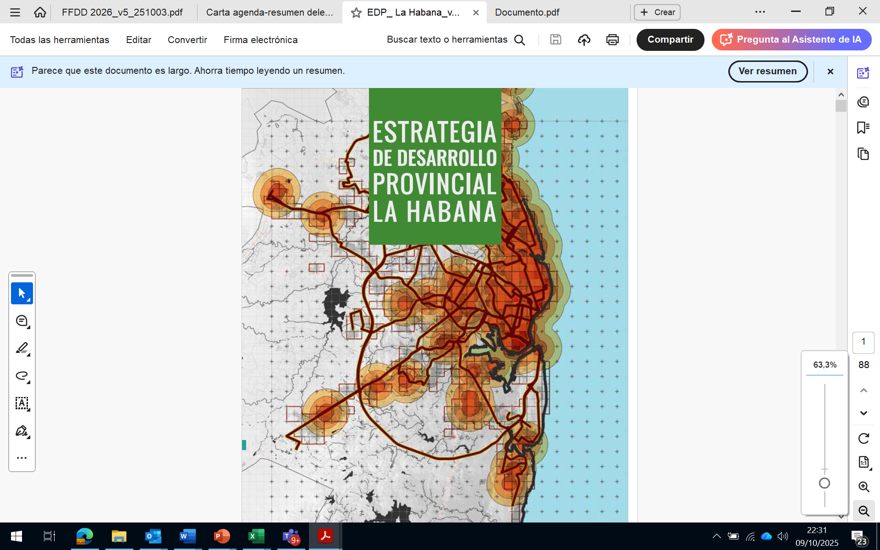
Coherencia UN Blueprint (ALMA) y Estrategia Provincial de La Habana:
Oportunidad para potenciar y acelerar una transformación sistémica de la Provincia de la Habana

Slide 5
Visión LA HABANA. Estrategia de Desarrollo Provincial
La Habana: Ciudad Inclusiva, Creativa y Resiliente:
La Habana se proyecta como una metrópolis inteligente, inclusiva y resiliente,
donde la gobernanza transparente y la innovación institucional articulan
el desarrollo integral de la ciudad. Su riqueza cultural, fusionando tradición
y vanguardia, impulsa industrias creativas y un turismo responsable, preservando
la autenticidad de sus barrios y su patrimonio vivo. La ciudad garantiza
la equidad social y el acceso universal a servicios y espacios públicos de
calidad, promoviendo la participación ciudadana y la prosperidad compartida.
Económicamente, La Habana se consolida como un referente de gestión
innovadora y autosostenible, reinvirtiendo sus recursos y atrayendo inversión
responsable para generar empleo, riqueza y ecosistemas de innovación.
Ambientalmente, la ciudad integra su infraestructura verde y azul, gestiona
de forma circular sus recursos y protege sus activos naturales, asegurando
bienestar, identidad y adaptación al cambio climático.
Así, La Habana avanza como un modelo de sostenibilidad institucional, cultural, social, económica y ambiental para el Caribe y el mundo

Slide 6
EdP La Habana: Estrategia para una transformación sistémica del territorio
5 EJES ESTRÁTÉGICOS :
EE01: SOSTENIBILIDAD INSTITUCIONAL: La Habana, Metrópolis Inteligente y Articulada
EE02: SOSTENIBILIDAD CULTURAL: La Habana, Laboratorio Global de Culturas Híbridas:
Ética, Economía y Patrimonio Vivo
EE03: SOSTENIBILIDAD SOCIAL: La Habana: Ciudad Inclusiva y Próspera.
EE04: SOSTENIBILIDAD ECONÓMICA: “La Habana, Ciudad Autosostenible y de Gestión
Innovadora”
EE05: SOSTENIBILIDAD AMBIENTAL: La Habana, Ciudad Verde, Azul y Resiliente

Slide 7
La Habana : Estrategia para una transformación sistémica del territorio

Slide 8
La Habana : Estrategia para una transformación sistémica del territorio
Gobernanza Urbana Metropolitana.
Cultura Activa, Identidad Viva.
Hábitat Seguro, Resiliente y Equitativo.
Plataforma Metropolitana para el Desarrollo Endógeno Sostenible.
Movilidad Activa, Transporte y Espacios Públicos Seguros
Transición Energética Justa y Participativa
Conectando Naturaleza, Ciudad y Comunidad
Agricultura Urbana y Cinturón Agroecológico
Gestión Integral y Participativa de Residuos Sólidos Urbanos
1. Identificación, puesta en valor y conexión de lo ya realizado con la estrategia y el proceso de transformación
2. Nuevas acciones para potenciar y acelerar las transformaciones:
Capacidades, Innovaciones, Alianzas

Slide 9
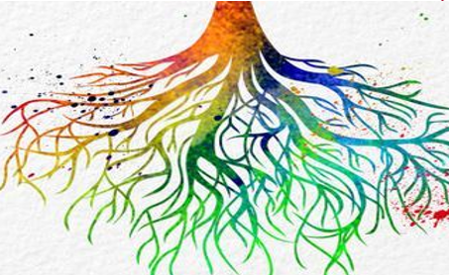
ALIANZAS MULTIACTOR Y GOBERNANZA COLABORATIVA PARA:
1. Ciudadanía activa, consciente y protagonista
CULTURA,
SENTIDO DE PERTENENCIA, IDENTIDAD, VALORES
CIENCIA DEL COMPORTAMIENTO, HÁBITOS CIUDADANOS
ARTE ,
DEPORTE
EDUCACIÓN PARA EL DESARROLLO Y LA TRANSFORMACIÓN SOCIAL
JUVENTUD
PARTICIPACIÓN Y APROPIACIÓN DEMOCRÁTICA

Slide 10


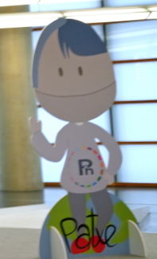
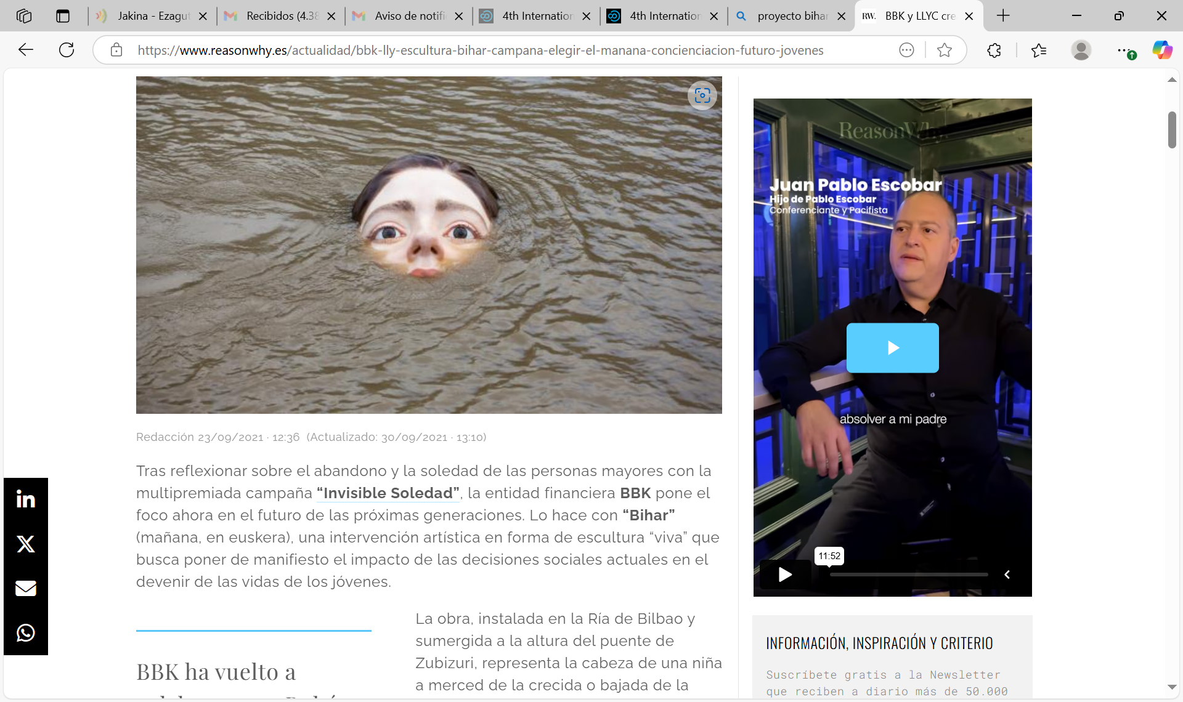




En Euskadi : ALIANZAS MULTIACTOR Y GOBERNANZA COLABORATIVA PARA:
1. Ciudadanía activa, consciente y protagonista
ESTRATEGIA para la Transformación Social
HABIAN
BBK y LLYC crean Bihar, una nueva intervención artísica con conciencia social

Slide 11

EdP La Habana : ALIANZAS MULTIACTOR para poner en valor y potenciar las raíces de una CIUDADANÍA ACTIVA, CONSCIENTE Y PROTAGONISTA para la transformación del territorio en el marco de la localización de la Agenda 2030
:
1. Ciudadanía activa, consciente y protagonista
7. Línea Estratégica “Conectando Naturaleza, Ciudad y Comunidad”.
7.3. Política de Educación Ambiental, Participación Comunitaria y Gobernanza Verde Metropolitana.
2. Línea Estratégica “Cultura Activa, Identidad Viva”.
2.1 Política de activación cultural, deportiva y recreativa en espacios públicos y lugares
tradicionales, con apego a la identidad habanera.
2.2. Política de desarrollo de economías creativas circulares, para el fortalecimiento de la
identidad cultural barrial, generar equidad territorial y sostenibilidad ambiental.
2.3. Política de Turismo Cultural Comunitario y Protección del Tejido Social.
2.4. Política Distrito Creativo Metropolitano.
6. Línea Estratégica “Transición Energética Justa y Participativa”.
6.2. Política de Participación Ciudadana y Capacitación para la Transición Energética.
9. Línea Estratégica “Gestión Integral y Participativa de Residuos Sólidos Urbanos”.
9.1. Política de Clasificación en Origen y Empoderamiento Comunitario.

Slide 12
INNOVACIÓN EN GESTIÓN PÚBLICA
2.A INNOVACIÓN.
GESTIÓN PÚBLICA
Sistemas de incentivos:
FISCALIDAD (Ingreso y Gastos) inteligente
REGULACIÓN inteligente
COMPRA PÚBLICA SOSTENIBLE
EMPRESAS PÚBLICAS
Eficacia para una gestión orientada al impacto en desarrollo sostenible:
(Indicadores de Impacto, Data, Prospectiva, IA, IoT, trazabilidad (tecnología bloques), Ciencia del Comportamiento, metodologías de gestión del cambio, diseño vs planificación, Deep learning )
Marcos institucionales y jurídico administrativos para la gobernanza colaborativa , la coherencia de políticas y la coherencia multinivel.

Slide 13
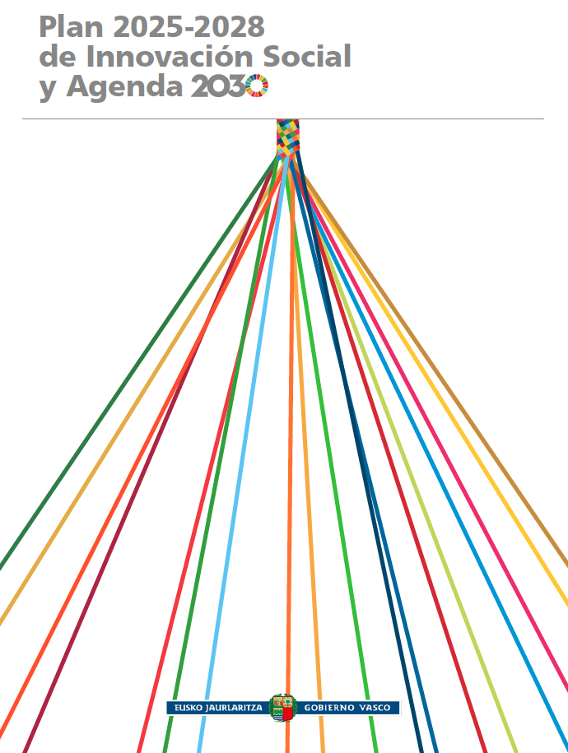

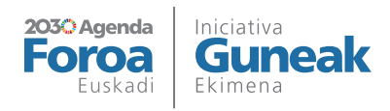


EN EUSKADI: CÓMO SE HA IDO ENRAIZANDO LA INNOVACIÓN EN GESTIÓN PÚBLICA EN EL MARCO AGENDA 2030
2.A INNOVACIÓN.
GESTIÓN PÚBLICA
Foro de Innovación Social y Agenda 2030-Hub Euskadi 2030.
Plenario.
Comisión de Gobernanza.
Grupos de trabajo y Laboratorios de Experimentación Multiactor
Alianza Vasca por los ODS.
Desarrollo de un marco estratégico y normativo transversal.
Foro de Innovación Social y Agenda 2030-Hub Euskadi 2030.
120 organizaciones de 4 hélices
Alianza Vasca por los ODS - Transición social y Agenda 2030 - Gobierno Vasco - Euskadi.eus
Foro Agenda 2030 Euskadi - Transición social y Agenda 2030 - Gobierno Vasco - Euskadi.eus
Declaración para un contrato social en torno a la Agenda 2030
Adhesiones-Aliantza-cas.pdf
Desarrollo de proyecto en gobierno abierto, en el marco del Plan OGP Euskadi 2025-2028.
Competitividad fiscal,
Retención y atracción de talento
Contratación/compra pública responsable y sostenible

Slide 14
Alianza Vasca por los ODS
Consorcio Científico-tecnológico Vasco-Basque Research and Technology Alliance (BRTA)
Consultores de empresa-CDE
Coop&Co
Cruz Roja en Pais Vasco
Deusto Cities Lab
Deusto Unibertsitatea
eCivis Asociación
EDE Fundazioa
Egibide
EGK-Euskadiko Gazteriaren Kontseilua
EHU-UPV
ELIKA Fundazioa
Elkargi
Emakunde
Eragintza Fundazioa
Euskadiko Parke Teknologikoa / Parque Tecnológico de Euskadi
Euskalit
Euskalmet
Eusko Ikaskuntza
EVE
Feeldot
Fondo Formación Euskadi
Foro Rural Mundial / Munduko Landagunea
Fundación Alavés
Fundación Novia Salcedo
Fundación Vital Fundazioa
Gariza Produkzioak SL
Geoparkea
Gipuzkoa 2030
Gizatea - Asociación de Empresas de Inserción del País Vasco
Globernance
Grupo Arania
Grupo Campezo
HETEL-Heziketa Teknikoko Elkartea (Asociación de centros de formación técnico profesional de Euskadi)
Hibridalab
Iberdrola
Ihobe
Ikuspegi
Ingeteam
Instituto de Economía Pública. UPV/EHU
Instituto Vasco de Criminología / Kriminologiaren Euskal Institutua. UPV/EHU
Integra Soluciones Empresariales
Irizar S. Coop.
ITELAZPI
Izaite
Jakiunde
Kitu Foods S.L.
Kutxa Fundazioa
Last Tour
Lurgaia Fundazioa
Mondragón Corporation
Mondragón Unibertsitatea
Mugarik Gabeko Ekonomialariak
Mutualia
OSI Barrualde-Galdakao
Orkestra
PKF-Attest
Real Sociedad Fundazioa
REAS Euskadi
Red Española para el Desarrollo Sostenible (REDS-SDSN Spain).
Sareen Sarea
SIIS
Sinnple
Sociedad Deportiva Eibar
SPRI
Tecnalia
The Languages of Energy
Tknika
Tubacex
UN Etxea
Unesco Katedra
UNRWA Euskadi
Unicef Comité Pais Vasco
Vicinay Sestao
Visesa (Vivienda y Suelo de Euskadi, S.A. / Euskadiko Etxebizitza eta Lurra, SA)
A&B Laboratorios de Biotecnología
Accem
Aclima
Alboan
Algeposa Gestión Portuaria S.L.
Alianza Alavesa por el Desarrollo Sostenible 2030
Alium Consulting
Arantzazu Lab
ASKORA
ASLE
Asociación de Mujeres Profesionales y empresarias de Álava (AMPEA)
Asociación de Profesionales para la Comunicación y la Cooperación al Desarrollo Earthechocommunications
Athletic Club Fundazioa
Auren
AZTI
Baketik Fundazioa
Basque Culinary Center
Basque Team
BasquePro
BBK Kuna
BC3 Basque Centre for Climate Change
BDCC (Basque District of Culture and Creativity)
Berritzegune Nagusia
Bilbao Convention Bureau
Bilbao Metropoli 30
BIKOnsulting
Bodega Bideona, S.L.U.
Bodega Gorka Izagirre, S.L.
Bolton Food-Conservas Garavilla
Cadena SER Euskadi
CDE Consultoría
Coca-Cola Europacific Partners Iberia
Colegio Oficial de Ingenieros Industriales de Alava
Colegio Oficial de Ingenieros Industriales de Bizkaia
Colegio Oficial de Ingenieros Industriales de Gipuzkoa
Colegio Trinitarias

Slide 15
EdP La Habana : Poner en valor y potenciar la Innovación en Gestión Pública para enraizar el proceso de transformación del territorio en el marco de la localización de la Agenda 2030
2.A INNOVACIÓN.
GESTIÓN PÚBLICA
1. Línea Estratégica “Gobernanza Urbana Metropolitana”.
1.1. Política de Coordinación Interinstitucional Metropolitana.
1.2. Política de Modernización de la gestión Institucional, transparente y competente.
1.3. Política de Empoderamiento Ciudadano y Participación Activa.
1.4. Política de Innovación en Gobernanza y Corresponsabilidad.
4. Línea Estratégica “Plataforma Metropolitana para el Desarrollo Endógeno Sostenible”.
4.1. Política de Fortalecimiento de Alianzas, Cooperación para el Desarrollo y Financiamiento Mixto.
4.4. Política Sistema Integral de Gestión y Articulación de Fondos Metropolitanos
6. Línea Estratégica “Transición Energética Justa y Participativa”.
6.2. Política de Participación Ciudadana y Capacitación para la Transición Energética.
6.3 Política de Gobernanza Local y Marco Regulatorio para la Sostenibilidad Energética.
9. Línea Estratégica “Gestión Integral y Participativa de Residuos Sólidos Urbanos”.
9.2. Política de Alianzas y Uso de Tecnologías Contextualizadas
9.3. Política de Marco Regulatorio Integral y Gobernanza Metropolitana Fortalecida.

Slide 16
INNOVACIÓN EN GESTIÓN EMPRESARIAL
2.B INNOVACIÓN.
EMPRESA
INTRAMURO A LA EMPRESA: Integración sostenibilidad en toda la cadena de valor del modelo de negocio : ODS y ESG
Propósito , Cultura organizacional, Liderazgo con propósito, entornos motivadores, Ecodiseño, Ciclo de vida del producto, circularidad, Innovación Sostenible, Entornos motivadores,Huella ambiental, Gestión sostenible de toda la cadena de valor ( desde proveedores, producto , logística), etc.
Reporte:
ODS y
Métricas Triple Impacto
DIRECTIVAS EUROPEAS:
Diligencia Debida en Derechos Humanos y Desarrollo Sostenible en la empresa (CS3D) Y Reporte en Sostenibilidad de las Empresas ( CSRD), con Taxonomías ESG.
ESTÁNDARES International Finance Reporting Standard (IFRS)
EXTRAMURO A la EMPRESA: Alianzas mulitactor, impacto, competitividad sostenible, contribución al territorio : Impacto en ciudadanía, en procesos de cocreación de Misiones Compartidas y proyectos conjuntos de impacto.

Slide 17
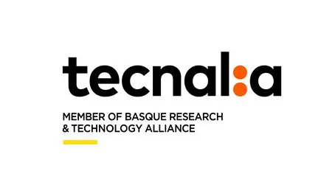

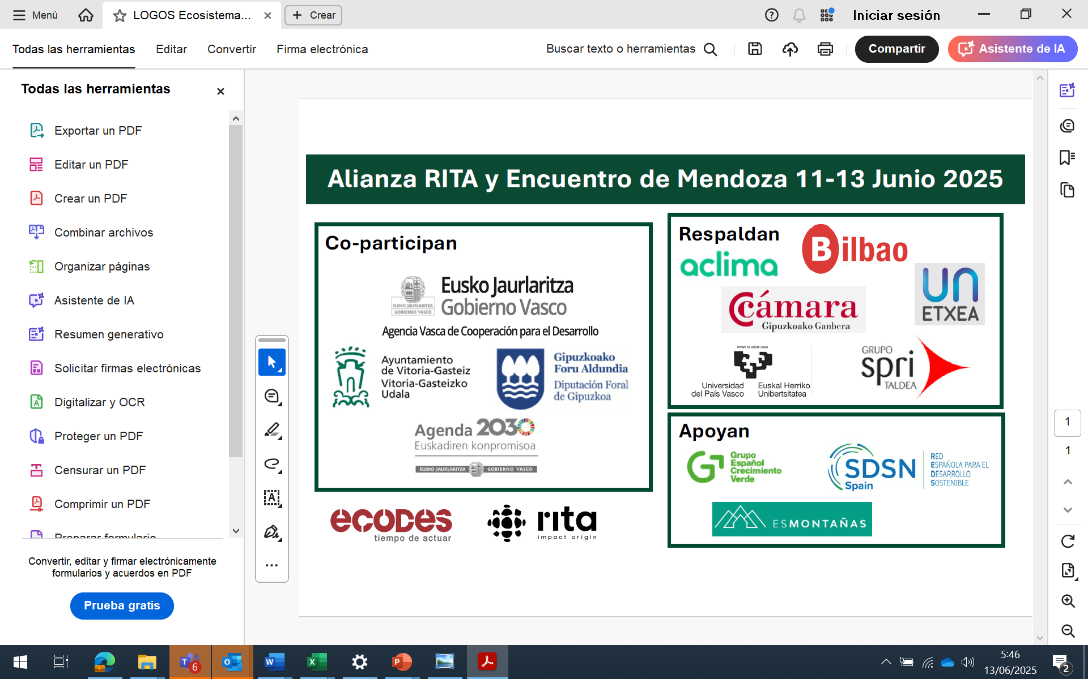

EN EUSKADI: CÓMO SE HA IDO ENRAIZANDO LA INNOVACIÓN EN GESTIÓN EMPRESARIAL EN EL MARCO AGENDA 2030
2.B INNOVACIÓN.
EMPRESA
Gui-a-ODS.pdf
En el marco del Hub Local 2030:
  Grupos de trabajo y Laboratorios de Experimentación Multiactor
  Alianza Vasca por los ODS
Guía para la integración de los ODS en la gestión empresarial.
Incorporación de los ODS en la gestión de las empresas y las organizaciones con objetivo principal es sensibilizar sobre la importancia de los ODS y la Agenda 2030 en la competitividad sostenible de las organizaciones. (Euskalit)
Agencias de Desarrollo Local y Comarcal agrupadas en Garapen motores del desarrollo territorial en Euskadi.
> 120 organizaciones de 4 hélices

Slide 18
EdP La HABANA: Poner en valor y potenciar la INNOVACIÓN EN GESTIÓN EMPRESARIAL para la transformación del territorio en el marco de la localización de la Agenda 2030
2.B INNOVACIÓN.
EMPRESA
2. Línea Estratégica “Cultura Activa, Identidad Viva”.
2.2. Política de desarrollo de economías creativas circulares, para el fortalecimiento de la identidad cultural barrial, generar equidad territorial y sostenibilidad ambiental.
4. Línea Estratégica “Plataforma Metropolitana para el Desarrollo Endógeno Sostenible”.
4.1. Política de Fortalecimiento de Alianzas, Cooperación para el Desarrollo y Financiamiento Mixto.
4.3. Política de Optimización y Diversificación Productiva Local.
8. Línea Estratégica “Agricultura Urbana y Cinturón Agroecológico”.
8.2 Política de Fomento y Diversificación de la Agricultura Urbana y Comunitaria.
8.3. Política de Innovación, Tecnificación y Resiliencia Climática en la Agricultura
Urbana.
9. Línea Estratégica “Gestión Integral y Participativa de Residuos Sólidos Urbanos”.
9.2. Política de Alianzas y Uso de Tecnologías Contextualizadas

Slide 19
EN EUSKADI: CÓMO SE HA IDO ENRAIZANDO LA INNOVACIÓN EN EL PAPEL DE LA SOCIEDAD CIVIL/COMUNIDAD EN EL MARCO AGENDA 2030
2.C INNOVACIÓN.
SOCIEDAD CIVIL / COMUNIDAD
120 organizaciones de 4 hélices
Alianza Vasca por los ODS - Transición social y Agenda 2030 - Gobierno Vasco - Euskadi.eus
https://unetxea.org/
Sareen Sarea
Integración de los ODS en las organizaciones
Alianzas multiactor para la transformación de organizaciones
Alboan
Guía para la integración de los ODS en la gestión de organizaciones de la sociedad civil
En el marco del Hub Local 2030:
  Grupos de trabajo y Laboratorios de Experimentación Multiactor
  Alianza Vasca por los ODS
Foro de Innovación Social y Agenda 2030-Hub Euskadi 2030 :
  Grupos de trabajo y Laboratorios de Experimentación Multiactor
  Alianza Vasca por los ODS

Slide 20
EdP La Habana: Poner en valor y potenciar la INNOVACIÓN EN TEJIDO ASOCIATIVO y COMUNIDAD para la transformación del territorio en el marco de la localización de A2030
2.C INNOVACIÓN.
TEJIDO ASOCIATIVO / COMUNIDAD
6. Línea Estratégica “Transición Energética Justa y Participativa”.
6.2. Política de Participación Ciudadana y Capacitación para la Transición Energética.
1. Línea Estratégica “Gobernanza Urbana Metropolitana”.
1.1. Política de Coordinación Interinstitucional Metropolitana.
1.2. Política de Modernización de la gestión Institucional, transparente y competente.
1.3. Política de Empoderamiento Ciudadano y Participación Activa.
1.4. Política de Innovación en Gobernanza y Corresponsabilidad.
9. Línea Estratégica “Gestión Integral y Participativa de Residuos Sólidos Urbanos”.
9.2. Política de Alianzas y Uso de Tecnologías Contextualizadas
4. Línea Estratégica “Plataforma Metropolitana para el Desarrollo Endógeno Sostenible”.
4.1. Política de Fortalecimiento de Alianzas, Cooperación para el Desarrollo y Financiamiento Mixto.
2. Línea Estratégica “Cultura Activa, Identidad Viva”.
2.1 Política de activación cultural, deportiva y recreativa en espacios públicos y lugares tradicionales, con apego a la identidad habanera.
2.2. Política de desarrollo de economías creativas circulares, para el fortalecimiento de la identidad cultural barrial, generar equidad territorial y sostenibilidad ambiental.
2.3. Política de Turismo Cultural Comunitario y Protección del Tejido Social.
2.4. Política Distrito Creativo Metropolitano.

Slide 21
INNOVACIÓN EN EL PAPEL DE LAS UNIVERSIDADES PARA LA TRANSFORMACION SISTÉMICA
2.D INNOVACIÓN.
ACADEMIA
ECOSISTEMAS TRANSDISCIPLINARES DE INNOVACIÓN SISTÉMICA
Generación de conocimiento sistémico ; metodologías transdisciplinares, nuevas taxonomías para nuevas áreas de conocimiento y una nueva epistemología del desarrollo humano sostenible
Integración ODS y el desarrollo sostenible en las currícula de todas las áreas de conocimiento
Programas posgrado y másteres en ODS
Incentivos para la Investigación aplicada y la colaboración multiactor

Slide 22



EN EUSKADI: CÓMO SE HA IDO ENRAIZANDO LA INNOVACIÓN EN EL PAPEL DE LA ACADEMIA EN EL MARCO AGENDA 2030
2.D INNOVACIÓN.
ACADEMIA
Foro de Innovación Social y Agenda 2030-Hub Euskadi 2030 :
  Grupos de trabajo y Laboratorios de Experimentación Multiactor
  Alianza Vasca por los ODS
Máster conjunto sobre ODS de las 3 Universidades
En el marco del Hub Local 2030:
  Grupos de trabajo y Laboratorios de Experimentación Multiactor
  Alianza Vasca por los ODS
Relación relevante con Thinks Tanks como Arantzatzu Lab, Hibrida Lab, REDS, Globernance, entre otros…
ECOSISTEMAS DE INNOVACIÓN TRANSDISCIPLINAR Y SISTÉMICA
PROYECTO CEiCE
Ecosistemas de Innovación Euskadi Cuba
Transdisciplinar
Máster ODS conjunto

Slide 23
EdP LA HABANA: Oportunidad para Poner en valor y potenciar la INNOVACIÓN ACADÉMICA para la transformación del territorio en el marco de la localización de A2030
2.C INNOVACIÓN.
ACADEMIA /Conocimiento
1. Línea Estratégica “Gobernanza Urbana Metropolitana”.
1.1. Política de Coordinación Interinstitucional Metropolitana.
1.2. Política de Modernización de la gestión Institucional, transparente y competente.
1.3. Política de Empoderamiento Ciudadano y Participación Activa.
1.4. Política de Innovación en Gobernanza y Corresponsabilidad.
6. Línea Estratégica “Transición Energética Justa y Participativa”.
6.2. Política de Participación Ciudadana y Capacitación para la Transición Energética.
9. Línea Estratégica “Gestión Integral y Participativa de Residuos Sólidos Urbanos”.
9.2. Política de Alianzas y Uso de Tecnologías Contextualizadas
2. Línea Estratégica “Cultura Activa, Identidad Viva”.
2.1 Política de activación cultural, deportiva y recreativa en espacios públicos y lugares tradicionales, con apego a la identidad habanera.
2.2. Política de desarrollo de economías creativas circulares, para el fortalecimiento de la identidad cultural barrial, generar equidad territorial y sostenibilidad ambiental.
2.3. Política de Turismo Cultural Comunitario y Protección del Tejido Social.
2.4. Política Distrito Creativo Metropolitano.
4. Línea Estratégica “Plataforma Metropolitana para el Desarrollo Endógeno Sostenible”.
4.1. Política de Fortalecimiento de Alianzas, Cooperación para el Desarrollo y Financiamiento Mixto.

Slide 24


EN EUSKADI: CÓMO SE HA IDO ENRAIZANDO UN MARCO DE GOBERNANZA COLABORATIVA PARA LA CO-CREACIÓN DE MISIONES COMPARTIDAS PARA LA TRANSFORMACIÓN DEL TERRITORIO
3. Cocreación de proyectos, hojas de ruta y Misiones Compartidas
Co-creación del Plan de innovación social y Agenda 2030 con el resto de las instituciones y agentes económicos, sociales y culturales; 4 EJES y Proyectos compartidos:
Proyectos Compartidos en cambio climático, alimentación sostenible y desarrollo rural/territorial
Proyectos Compartidos en Innovación Social, política y promoción de la calidad y cultura democrática y políticas de inclusión
Proyectos Compartidos en competitividad fiscal, retención y atracción de talento, contratación/compra pública responsable y sostenibilidad
Proyectos Compartidos de Cooperación al Desarrollo
euskadi.eus/contenidos/informacion/docs_interes_transicionsocial/es_def/adjuntos/Plan-2025-2028-de-Innovacion-Social-y-Agenda-2030.pdf
BCC Innovation y Gobierno Vasco elaboran la “Guía de Buenas Prácticas en Alimentación”, un compromiso con la sostenibilidad y los ODS - Basque Culinary Center
https://aclima.eus/

Slide 25
EdP La Habana: Oportunidad para Poner en valor y potenciar el marco de alianzas multiactor para la co-creación de hojas de ruta compartidas robustas para la transformación del territorio en el marco de la localización de A2030
3. Cocreación de proyectos, hojas de ruta y Misiones Compartidas
Proceso de cocreación
Mecanismos de gobernanza multiactor facilitado por la Institución Pública
Ecosistemas de Innovación Transdisciplinar
2. Línea Estratégica “Cultura Activa, Identidad Viva”.
3. Línea Estratégica “Hábitat Seguro, Resiliente y Equitativo”.
4. Línea Estratégica “Plataforma Metropolitana para el Desarrollo Endógeno Sostenible”.
5. Línea Estratégica “Movilidad Activa, Transporte y Espacios Públicos Seguros”.
6. Línea Estratégica “Transición Energética Justa y Participativa”.
7. Línea Estratégica “Conectando Naturaleza, Ciudad y Comunidad”.
8. Línea Estratégica “Agricultura Urbana y Cinturón Agroecológico”
9. Línea Estratégica “Gestión Integral y Participativa de Residuos Sólidos Urbanos”.

Slide 26

EN EUSKADI: CÓMO SE HA IDO ENRAIZANDO LA INNOVACIÓN EN GESTIÓN EMPRESARIAL EN EL MARCO AGENDA 2030
4. Atracción de financiación sostenible de largo plazo, pública y privada
IX Ronda de financiación de bonos sostenibles en Euskadi; Más de 7.100 millones de euros movilizados hacia el desarrollo sostenible.
Proyectos Compartidos en competitividad fiscal, retención y atracción de talento

Slide 27
EN LA HABANA: CÓMO SE HA IDO ENRAIZANDO LA INNOVACIÓN EN GESTIÓN EMPRESARIAL EN EL MARCO AGENDA 2030
4. Atracción de financiación sostenible de largo plazo, pública y privada
3. Línea Estratégica “Hábitat Seguro, Resiliente y Equitativo”.
3.4. Política Fondo Integral de Regeneración y Resiliencia Urbana (FIRRU).
7. Línea Estratégica “Conectando Naturaleza, Ciudad y Comunidad”.
7.4. Política: Fondo Metropolitano para la Infraestructura Verde y la Renaturalización
Urbana.
5. Línea Estratégica “Movilidad Activa, Transporte y Espacios Públicos Seguros”.
5.4 Política: Fondo Metropolitano para la Movilidad Sostenible y Espacios Seguros
(FOMES).
8. Línea Estratégica “Agricultura Urbana y Cinturón Agroecológico”.
8.4. Política: Fondo Metropolitano para la Agroecología Urbana y Periurbana.
6. Línea Estratégica “Transición Energética Justa y Participativa”.
6.4. Política: Fondo Metropolitano para la Transición Energética Justa y Participativa.
9. Línea Estratégica “Gestión Integral y Participativa de Residuos Sólidos Urbanos”.
9.4. Política: Fondo Metropolitano para la Economía Circular y la Gestión Participativa de Residuos.
FINANCIACIÓN GLOBAL EVIRONMENT FUND: GEF

Slide 28
EN EUSKADI : CONSTRUCCIÓN DE NARRATIVA EUSKADI GLOBAL E INTERCAMBIO (COMERCIO) CON OTROS TERRITORIOS.
4+1. Construcción de la narrativa Euskadi 2030
POSICIONARSE COMO UN PAÍS QUE CONTRIBUYE a UN MUNDO BASADO EN EL DESARROLLO SOSTENIBLE Y LOS DERECHOS HUMANOS en y desde los territorios.
Defiende el marco multilateral, SUS VALORES y contribuye a un proceso de transformación LOCAL GLOBAL de LOCALIZACIÓN DE LOS ODS PARA LA TRANSFORMACIÓN DEL MODELO DE CRECIMIENTO HACIA EL DESARROLLO HUMANO SOSTENIBLE. (PROSPERIDAD, PAZ, PERSONAS, PLANETA Y ALIANZAS)
Proyección Local Global Euskadi:
8 Informes Voluntarios Regionales de Euskadi presentados ante NN.UU sobre implementación regional de ODS.
Local 2030 ONU ubicado en Euskadi: Apoyo al proceso universal de localización de ODS.
Hub Euskadi Local 2030.
Presencia en redes Internacionales de Gobiernos Territoriales:
  Global Task Force, CGLU, ORU Fogar, Regions4Dev, OCDE, Comité de las Regiones UE, Platforma.
RED Regional Impact Trade Alliance
Cooperación :
Proyecto CEiCE
ONGD Mundubat
Euskadi Cuba
Marco de Asociación Integral con La Habana en base a la EdP La Habana en el marco de la Localización de la Agenda 2030

Slide 29
EN LA HABANA : CONSTRUCCIÓN DE NARRATIVA LA HABANA LOCAL - GLOBAL E INTERCAMBIO CON OTROS TERRITORIOS.
4+1. Construcción de la narrativa La Habana2030
POSICIONARSE COMO UN TERRITORIO QUE CONTRIBUYE A LOS DESAFÍOS GLOBALES ATENDIENDO LOS RETOS DEL TERRITORIO, DE ABAJO ARIBA
Informes Voluntarios Regionales de La Habana en Foro Político Alto Nivel en ONU.
Conexión con Local 2030 ONU ubicado en Euskadi: Apoyo al proceso universal de localización de ODS.
Presencia en redes Internacionales de Gobiernos Territoriales:
HUB LA HABANA LOCAL 2030

Slide 30






Polinización y proyección internacional: Redes de Regiones
UN Blueprint (ALMA 2030)
Plan de Innovación Social y Agenda 2030
Hub Euskadi
Multiactor Multinivel

Slide 31
UN Blueprint (ALMA 2030)
Hub Hawaii 2030
EdP La Habana
Hub Liverpool 2030
Hub Shizuoka 2030
Hub La Habana
Local 2030
Hub Euskadi
Local 2030
Hub Provincia Buenos Aires 2030
Hub El Cairo 2030
Hub Paraná 2030
Hub Cabo Verde 2030

